Slide 1


Commissione consiliare trigiunta
Sviluppo Economico e Politiche del Lavoro, Mobilità, Ambiente, Verde e Animali e Controllo Enti Partecipati
Milano, 21 giugno 2023
PAOLO MARCHETTI
Direttore Strategia e Sviluppo Business ATM SpA

Slide 2
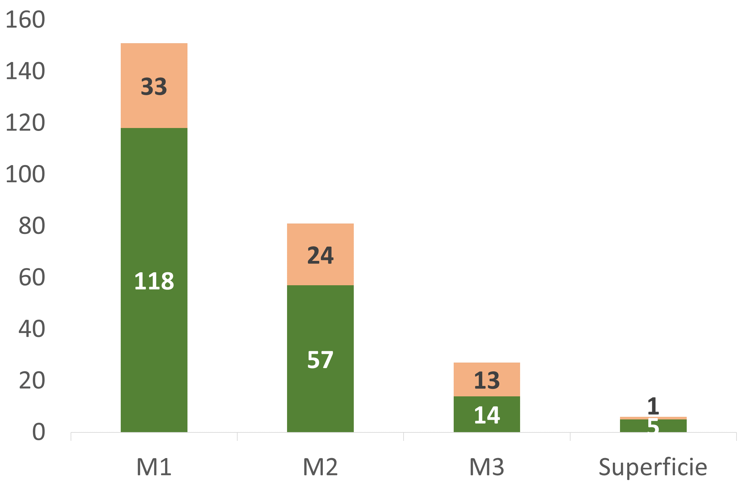

STATO DELL’ARTE OCCUPAZIONE SPAZI COMMERCIALI

Slide 3
SUDDIVISIONE SPAZI PER CATEGORIE

